Slide 1


Slide 2



CAPACITACION UNIVERSIDAD ANDINA
CARLOS ALBERTO BETANCUR G.
Profesional De Estadísticas Vitales

Slide 3

OBJETIVOS DE LA CAPACITACION
INFORMACION GENERAL DE LAS ESTADISTICA VITALES
ENFASIS EN CERTIFICACIONES DE DEFUNCION.
TALLER Y RESOLUCION DUDAS E INQUIETUDES.

Slide 4


MARCO NORMATIVO EEVV
Ley 9/1979: Reglamenta la expedición y diligenciamiento de certificados de defunción y registros bioestadísticos y el control del traslado, inhumación y exhumación de cadáveres.
Ley 23/1981: Código de Ética Médica.
Ley 79/93: Reserva Estadística.
Ley 220/95: Incluye la Hemoclasificación en los documentos de identificación
Decreto 0780 de 1990 :
A toda muerte por causa externa se le debe realizar necropsia Médico legal y esta deberá ser hecha por medicó legista, para los municipios donde no exista medicina legal, el medico que este autorizado para hacerlo.
Se debe realizar necropsia Médico Legal aunque la persona fallecida hubiese recibido atención médica por razón de los hechos causantes de la muerte externa.
En ningún caso se debe certificar como muerte natural la ocurrida por un hecho externo.
Para las muertes naturales, se debe realizar la necropsia clínica cuando esta se requiera para establecer las causas de la muerte, así como la existencia de patologías asociadas y otras particularidades del individuo y de su medio ambiente.

Slide 5

MARCO NORMATIVO EEVV
Decreto 1171 de 1997: Reglamenta la competencia para la expedición del certificado de Nacido Vivo y de Defunción, autoriza a enfermeras, auxiliares de enfermería y promotoras de salud, sólo en áreas en donde no existe médico. En uno de sus apartes exige el registro de toda muerte fetal, independientemente del tiempo de gestación.
Resolución 1346 de 1997: Por la cual se adopta el Manual de Procesos y Procedimientos para expedición de certificados de Nacido Vivo y de defunción y sus respectivos formatos.
Resolución 03114 de 1998: Por la cual se crean los Comités de estadísticas vitales en las Direcciones Territoriales de Salud.
Circular N° 24 de Julio 15 De 1999: Ampliación y complementación de los aspectos a tener en cuenta con respecto al certificado de nacido vivo y de defunción como documentos antecedentes para la inscripción en el Registro Civil.
Circular Externa 064 2008: Responsabilidades en el proceso de automatización de los certificados de nacido Vivo Y Defunción.
Ley 734 de 2002: Código único disciplinario- Las sanciones que se deriven del incumplimiento de las normas pueden acarrear sanciones de tipo disciplinario, penal y ético.

Slide 6

¿Qué son las Estadísticas Vitales?
Son un proceso que reúne información mediante un registro y reporta la frecuencia o la ocurrencia de acontecimientos vitales específicos y definidos por el sistema (Nacimientos y defunciones en Colombia), así como las características propias de los hechos vitales. También integra procesos de compilación, procesamiento, análisis, evaluación y difusión de los datos de forma estadística”
¿Para Que Sirven Las Estadísticas Vitales?
Conocer y analizar la estructura de la fecundidad y la mortalidad en el país, y aportar insumos para el análisis posterior de la composición y evolución de la población.
Facilitar los insumos necesarios para planear y evaluar políticas en salud, educación, economía, vivienda, infraestructura, seguridad, entre otras. Así como brinda insumos para la realización de proyectos de investigación, y el cálculo de múltiples indicadores nacionales, territoriales y de medición de los objetivos de desarrollo sostenible – ODS.

Slide 7
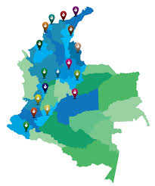


FORMULA DE INDICADORES ESTADISTICAS VITALES

Slide 8






¿Qué es RUAF?
El Registro Único de Afiliados (RUAF) es una solución presentada a la problemática de descentralización de la información de los afiliados a la Protección Social en Colombia. RUAF es un sistema que permite al Ministerio de la Protección Social administrar y gestionar la información generada por las diferentes entidades Administradoras de los diferentes componentes de la protección social como son: salud, pensiones, cesantías, cajas de compensación, riesgos profesionales y asistencia social. Además, también funciona para llevar un registro de las entradas y salidas de extranjeros en Colombia, con el fin de poseer una cifra que refleje la cantidad total de personas que hacen vida en el territorio nacional, y que por tanto, son asunto de la Protección Social.
REGISTRO UNICO DE AFILIADOS NACIMIENTOS Y DEFUNCIONES
Esta aplicación es utilizada para administrar toda la información relacionada con los nacimientos y defunciones que ocurren dentro del territorio colombiano, con el objetivo de crear estadísticas vitales para el desarrollo ciudadano y del país.

Slide 9

¿Cómo Funciona RUAF- ND?
Primero, debes ingresar al enlace https://nd.ruaf.gov.co/WebsiteNDE/login.aspx
Una vez dentro, deberás iniciar sesión con tu nombre de usuario y contraseña, luego presionar el botón “Ingresar”.
Ingresar al Modulo “Defunciones o Nacimientos”, Cuando se abra el menú desplegable, haz clic sobre “Registrar Defunción” o “Registrar Nacido Vivo” .
El siguiente paso consiste en completar un corto formulario. En él deberás ingresar todos los datos generales de la persona fallecida o nacida. Si no se ingresan todos los datos el sistema no los dejara grabar el registro.
Después de haber ingresado todos los datos correctamente, dar clic a la opción “Confirmar el certificado”.
Finalmente, dale clic al botón de “Registrar”
NOTA: RUAF-ND Solo funciona por Internet Explorer

Slide 10

ROL ADMINISTRATIVO
ROL ESTADISTICAS VITALES
ROL MEDICO
ROL REPRESENTANTE LEGAL
ROLES Y/O USUARIOS RUAF-ND
ROL AUDITOR

Slide 11


Dentro de la organización del sistema se identifican dos subsistemas:
Instrumento Legal: Constituyen la prueba del nacimiento o la defunción para todos los efectos jurídicos y administrativos.
Las estadísticas acopian la información sobre la frecuencia de la ocurrencia de los hechos vitales (en la actualidad de nacimientos y defunciones), y algunas de sus características.
Instrumento de Salud Pública: Las estadísticas vitales son fuente para la formulación de políticas, planes y programas de salud pública y el seguimiento requerido.
Insumo Demográfico: Permite profundizar en el análisis de los dos principales componentes de la dinámica poblacional (Natalidad y Mortalidad).
SUBSISTEMA DE ESTADISTICAS VITALES
Recopilación de información de los hechos vitales para su análisis y difusión.
SUBSISTEMA DE REGISTRO CIVIL
Inscripción obligatoria, de los hechos vitales para fines jurídicos y administrativos.

Slide 12

Circular Ext. 019/07
“……. corresponde al último profesional que haya prestado atención en salud al fallecido, expedir el certificado de defunción; en el evento de no encontrarse éste, se deberá acudir al médico que le haya prestado servicios de salud con anterioridad. De no ser posible ubicar un profesional médico para surtir el procedimiento anterior, se aplicará lo dispuesto en el Art. 7 del Decreto. 1171 de 1997”.
“Cuando la última atención haya sido brindada en una institución prestadora de servicios de salud, ésta deberá garantizar durante las 24 horas del día, el médico responsable de expedir los certificados de defunción”.
Cuando el paciente no tiene diagnóstico clínico y no hay sospecha de muerte violenta, se realizará autopsia clínica en los términos establecidos en los arts. 16 y 17 del Decreto 780 de 1990.

Slide 13
En conclusión a lo descrito en la circular anteriormente mencionada, se debe tener en cuenta los siguiente:
Toda entidad de salud debe responder a la solicitud de certificar una defunción ocurrida fuera de la institución, máxime si es paciente conocido que cuenta con historia clínica en ella y más aún, si la entidad tiene compromiso contractual con un asegurador (EAPB), para la atención de la persona fallecida.
Adicionalmente, la obligación de certificar las defunciones dentro de las 48 horas siguientes a la ocurrencia del hecho, está establecido en el artículo 73 del Estatuto de Registro del Estado Civil (Decreto Ley 1260 de 1970), y su incumplimiento es punible; por otra parte, no existe normativa ni directriz alguna que establezca restricciones de tiempo o periodos límites para que un prestador de servicios de salud resuelva la expedición de registros médicos, entre ellos el certificado de defunción, cuando hubiere lugar.
Pese a la obligatoriedad legal que impide al médico negarse a certificar una defunción, cuando ocurren muertes de personas en casa y le solicitan a éste, diligenciar el certificado de defunción. El procedimiento correcto en la certificación médica de una defunción comienza con el reconocimiento físico del cadáver, el interrogatorio a la familia o testigos (autopsia verbal), la indagación de su historia clínica (de contar o no con ella) y otras fuentes que aporten datos pertinentes (formulas medicas, médicos tradicionales, Entre otros).
Por otra parte, aquellos casos de defunciones ocurridas en domicilio si se sospecha de una muerte por evento de interés en salud pública se procede a diligenciamiento de la ficha de notificación y siguiendo los lineamientos del INS protocolos.

Slide 14
¿CÓMO SE CLASIFICAN LAS NECROPSIAS?
Según el Decreto 780 de 2016. De manera general las autopsias se clasifican en MEDICO-LEGALES y CLINICAS. Son médico-legales cuando se realizan con fines de investigación judicial y son clínicas en los demás casos.
¿CUÁL ES LA DIFERENCIA ENTRE PROBABLE MANERA DE MUERTE Y CAUSAS DEL FALLECIMIENTO?
Con, las casuales del fallecimiento, es la enfermedad o lesión que inició la cadena de acontecimientos patológicos que condujeron directamente a la muerte y, en su caso, las circunstancias del accidente o violencia que produjo la lesión fatal.
En cambio con la probable manera de muerte lo que se hace es definir o especificar si la defunción, fue natural, externa o posiblemente en estudio. Las cuales tienen las siguientes diferencias:

Slide 15
Muerte Natural
Estados morbosos que produjeron la muerte, sin presentar causa externa.
Muerte Externa
Todas aquellas defunciones por traumatismos o cualquier otra consecuencia de causa externa, en las que la probable manera de muerte se trata de una agresión u homicidio, una lesión autoinfligida, un accidente de tránsito u otro tipo de accidente, estas muertes requieren de necropsia médico-legal.
En Estudio
Es usada por Medicina Legal o por los Médicos Rurales u oficiales, que cumplan funciones de este tipo, y al certificar una muerte, no se pudo establecer en ese instante la manera de la muerte.

Slide 16
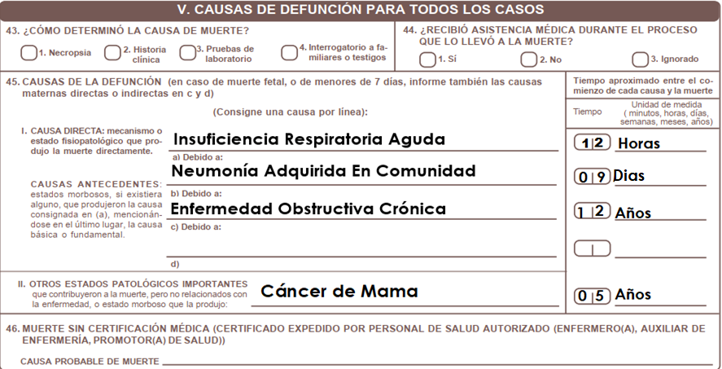
CORRECTO DILIGENCIAMIENTO DE CAUSAS DE MUERTE
Ejemplo : Paciente con enfermedad pulmonar obstructiva crónica que presenta una exacerbación de 12 años, secundaria a un proceso infeccioso pulmonar tipo neumonía adquirida en comunidad hace 9 días. Evoluciona con falla ventilatoria y fallece hace 12 horas. La paciente adicionalmente venía hace 5 años siendo tratada por un cáncer de mama y asistía a controles periódicos con la especialidad de cirugía de mama.
TIEMPO
SECUENCIA LOGICA

Slide 17


CRITERIOS PARA REGISTRO ADECUADO CAUSAS DE DEFUNCION
Debe diligenciarse una sola causa por renglón y relacionar en secuencia las causas que desencadenaron la muerte.
Cuando la probable manera de muerte es natural la causa de muerte descrita en cualquiera de los renglones no debe aparecer como externa o violenta, y viceversa.
Además tener en cuenta todos las observaciones en las causas de muerte presentadas a continuación.
Las abreviaturas o siglas NO deben ser usadas en los diagnósticos de causa de muerte :
ACV CID CA DHT DM EPOC
EDA FUV FX HTA HVDA MALL
IAM ICC IRA IVU SFA STP
TCE TBC TEC TPPDB TX TVP

Slide 18


DIAGNÓSTICOS MAL DEFINIDOS Y/O NO PRECISOS
ESTAS CAUSAS ENTRE OTRAS, NO DEBEN SER USADAS COMO CAUSAS UNICAS DE MUERTE
EL MEDICO DEBE ESPECIFICAR TIPO, LOCALIZACION Y DEMAS INFORMACION QUE PERMITA CLASIFICAR MEJOR LA CAUSA
• Paro Cardiorrespiratorio
• Anoxia
Carcinomatosis
Anemia
• Hipotensión
• Ascitis
• Convulsiones
Asistolia
Arritmia
Falla multisistémica
• Tumor (sin mención de sitio y/o naturaleza)
• Malformación congénita sin especificación
• Hepatitis sin clasificar (tipo)
• Hemorragia.

Slide 19
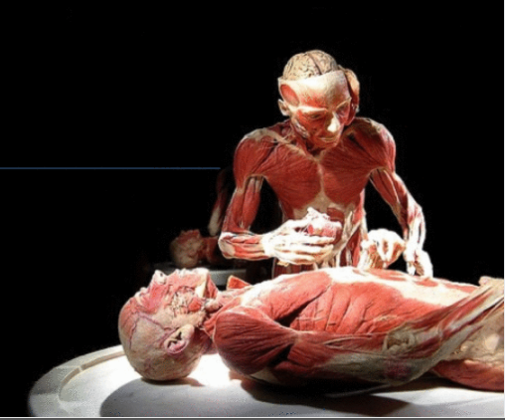
DECRETO 780 DE 2016
Artículo 2.8.9.15 Objetivos de las autopsias clínicas
Son objetivos de las autopsias clínicas los siguientes:
a) Establecer las causas de la muerte, así como la existencia de patologías asociadas y otras particularidades del individuo y de su medio ambiente;
b) Aportar la información necesaria para diligenciar el certificado de defunción;
c) Confirmar o descartar la existencia de una entidad patológica específica,
d) Determinar la evolución de las patologías encontradas y las modificaciones debidas al tratamiento en orden a establecer la causa directa de la muerte y sus antecedentes;
e) Efectuar la correlación entre los hallazgos de la autopsia y el contenido de la historia clínica correspondiente, cuando sea del caso;
f) Practicar viscerotomías para recolectar órganos u obtener muestras de componentes anatómicos o líquidos orgánicos para fines de docencia o investigación.

Slide 20

DECRETO 780 DE 2016
Artículo 2.8.9.6 Casos En Los Que Deben Realizarse Autopsias Medicolegales:
Las autopsias médico-legales procederán obligatoriamente en los siguientes casos:
a) Homicidio o sospecha de homicidio;
b) Suicidio o sospecha de suicidio;
c) Cuando se requiera distinguir entre homicidio y suicidio;
d) Muerte accidental o sospecha de la misma;
e) otras muertes en las cuales no exista claridad sobre su causa, o la autopsia sea
necesaria para coadyuvar a la identificación de un cadáver cuando medie solicitud
de autoridad competente.

Slide 21



ESPACIO, PARA TALLER , PREGUNTAS Y RESPUESTAS

Slide 22

MUCHAS
GRACIAS
https://www.campusvirtualsp.org/es/curso/correcto-llenado-del-certificado-de-defuncion-2015.

